Slide 1
Как хлеб пришёл в наш дом?

Slide 2
Предположила такую гипотезу:
Может быть, хлеб и булки растут как в сказке на деревьях?
Поставила такие задачи:
1. Узнать, как появился хлеб.
2. Кто помогает хлебу попасть на стол?
3. Как испечь вкусный хлеб?
4. Сделать вывод.
Использовала такие методы исследования:
Изучение литературы.
Наблюдения, беседы.
Практическая работа.

Slide 5
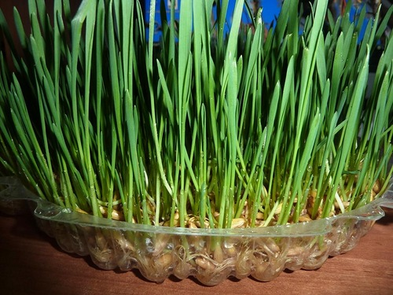
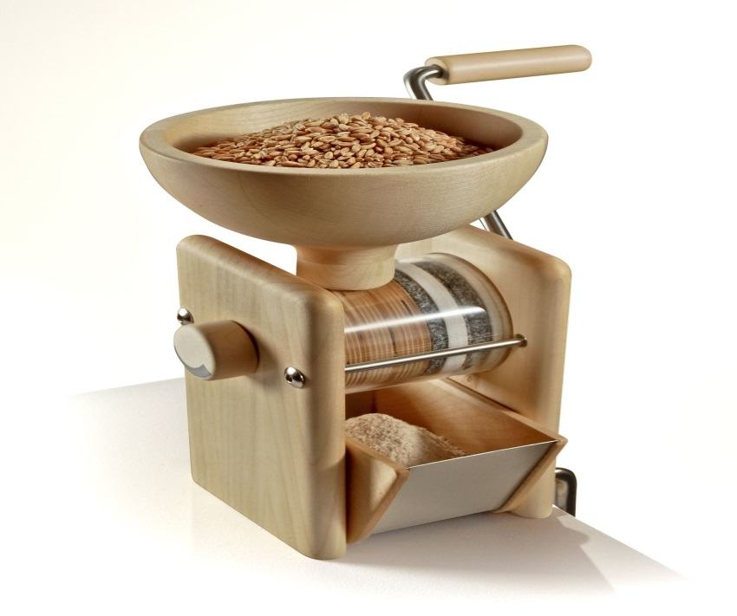
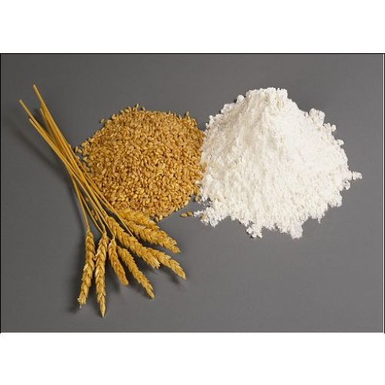

Slide 6
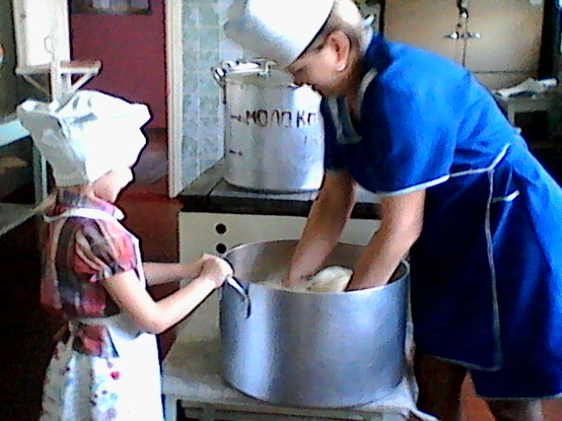

Slide 7
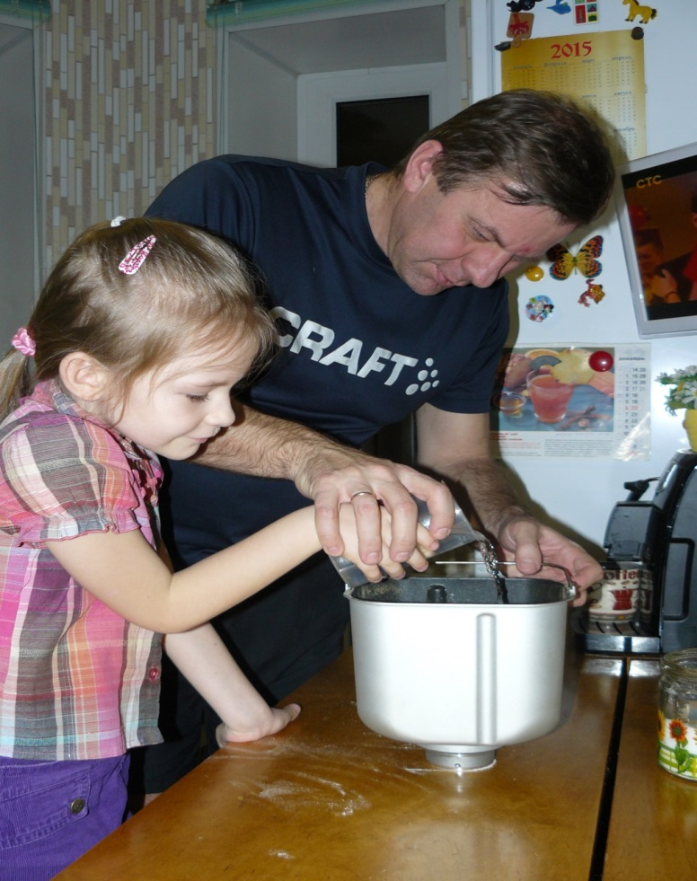
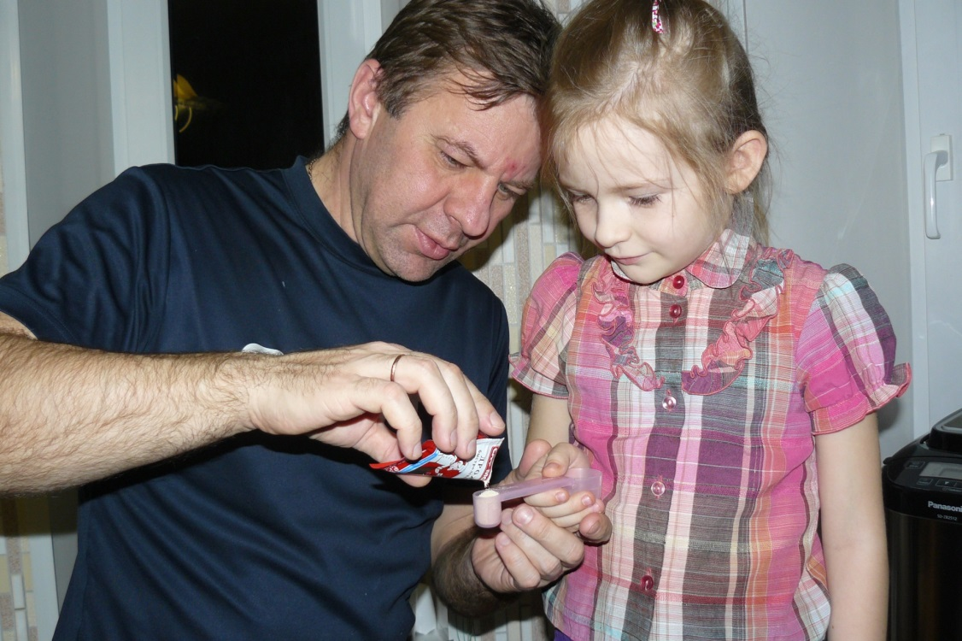

Slide 8
